Slide 1


Владислав Крапивин знакомимся с автором

Slide 2
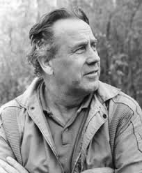
Владислав Петрович Крапивин
14 октября 1938
г. Тюмень, Омская область
Советский и российский детский писатель, поэт, сценарист, журналист и педагог.

Slide 3
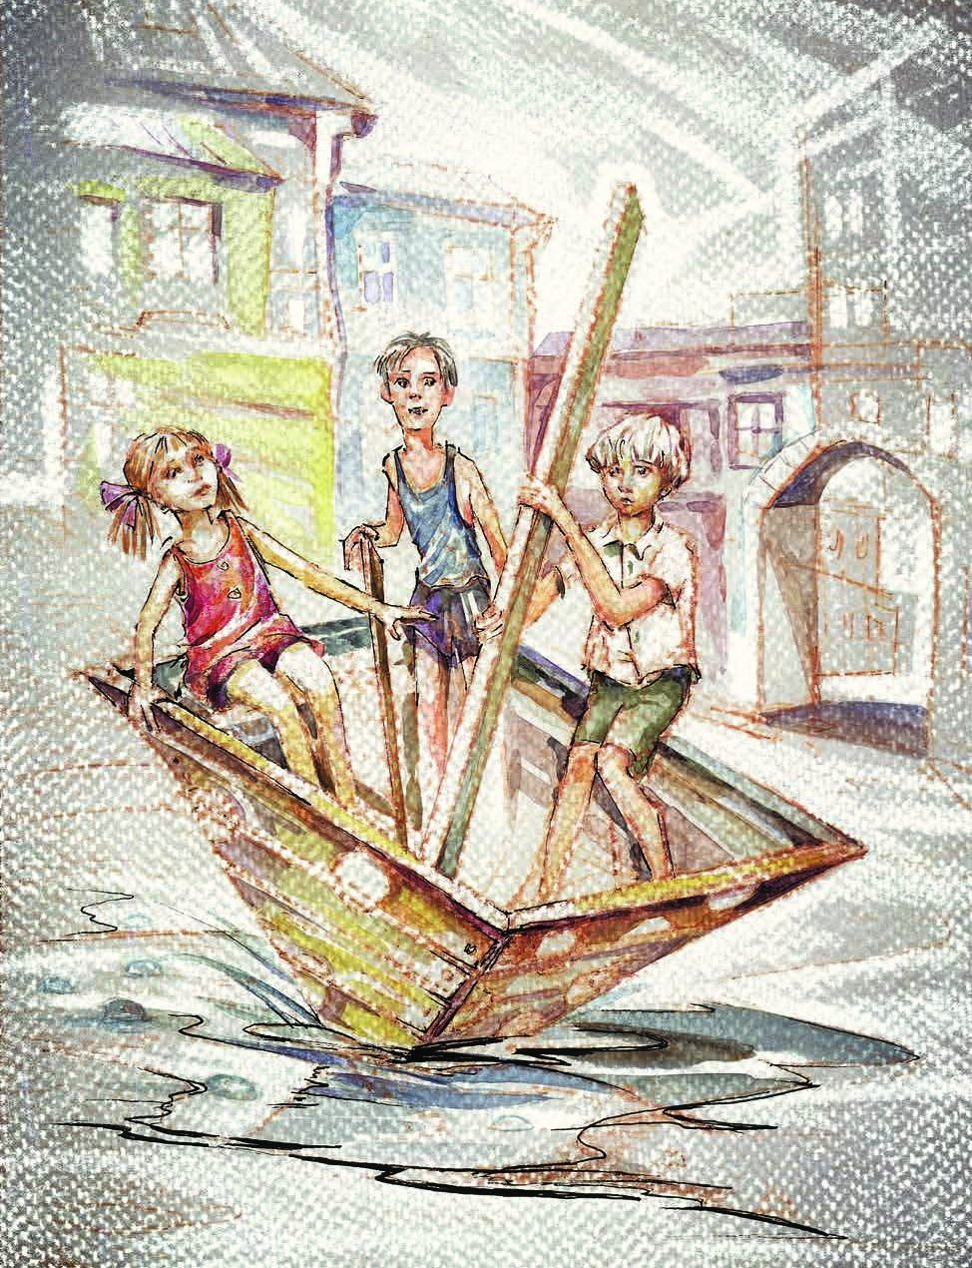
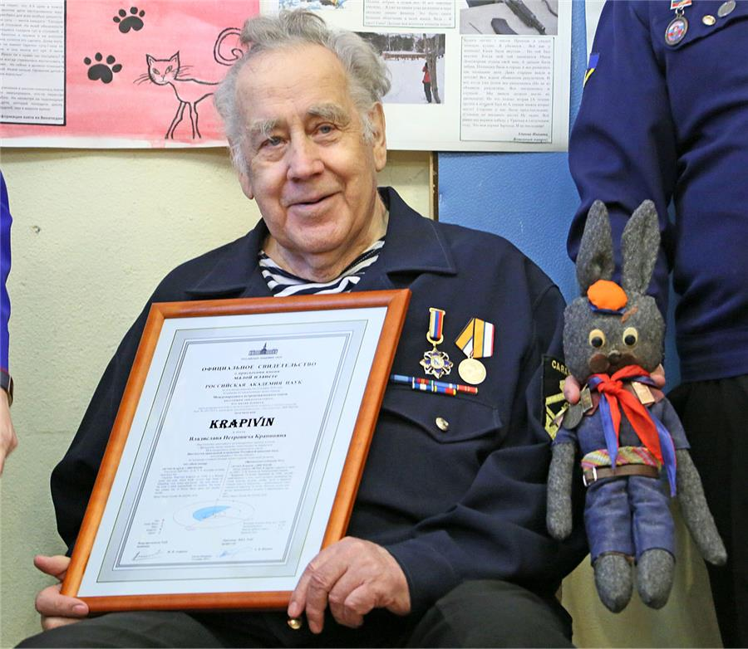
Лауреат
премии Президента Российской Федерации (2014)
премии Ленинского комсомола (1974).

Slide 4
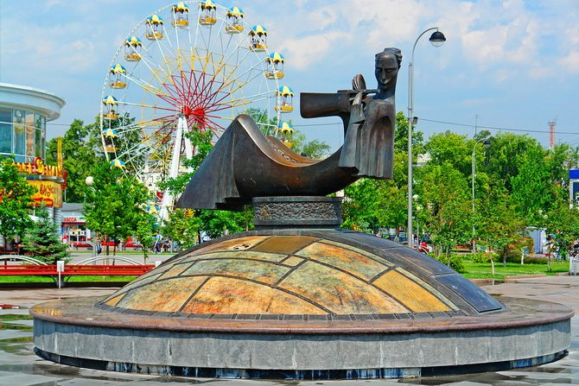
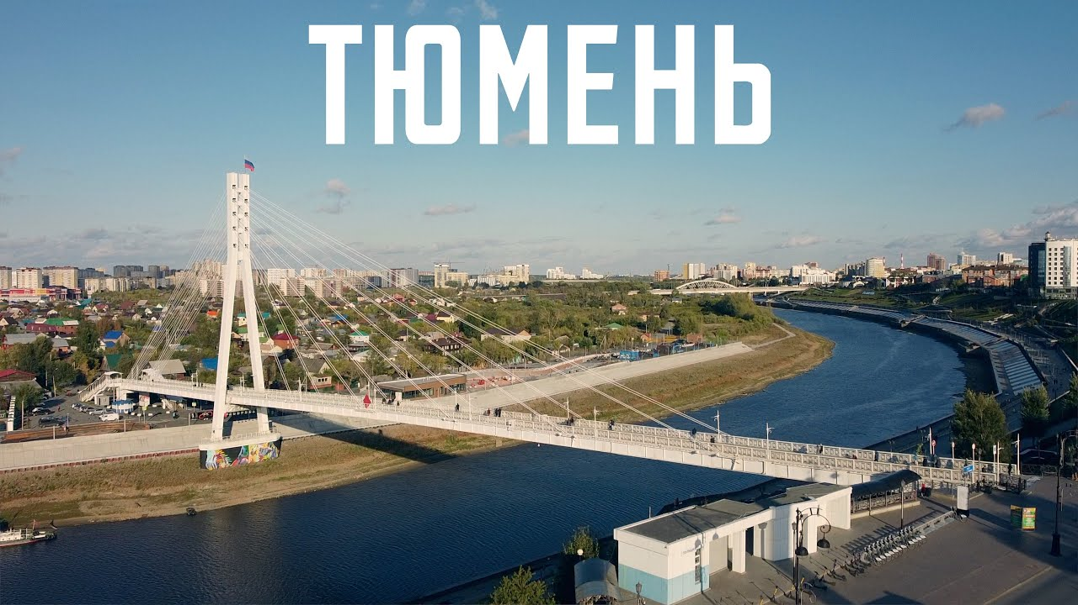
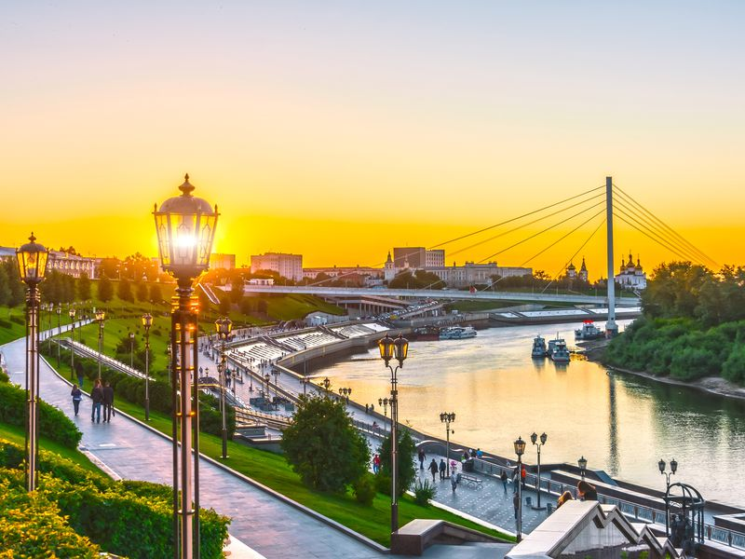
Родился в Тюмени,
жил в Свердловской области.
Далеко от моря.

Slide 5
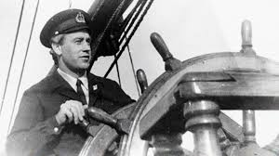
Но был влюблен в море,
мечтал о морских путешествиях.
Хотел поступать в мореходное училище.

Slide 6
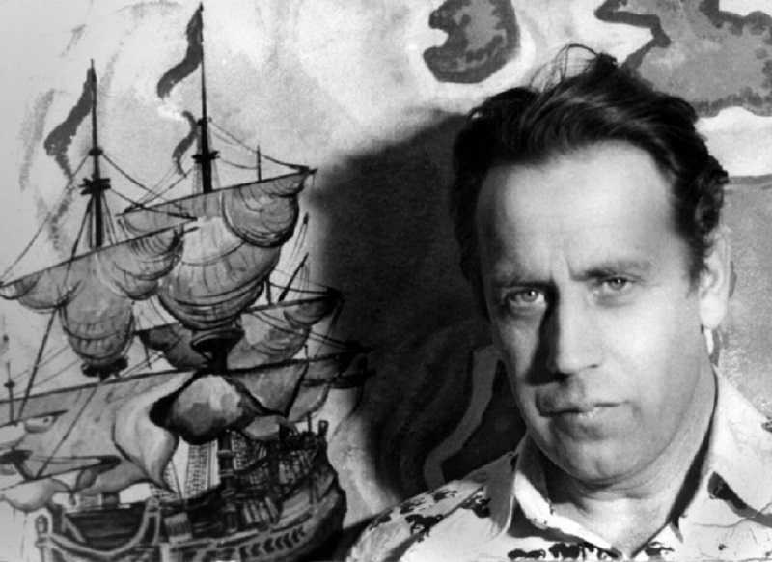

Slide 7

Брат которому семь

Slide 8
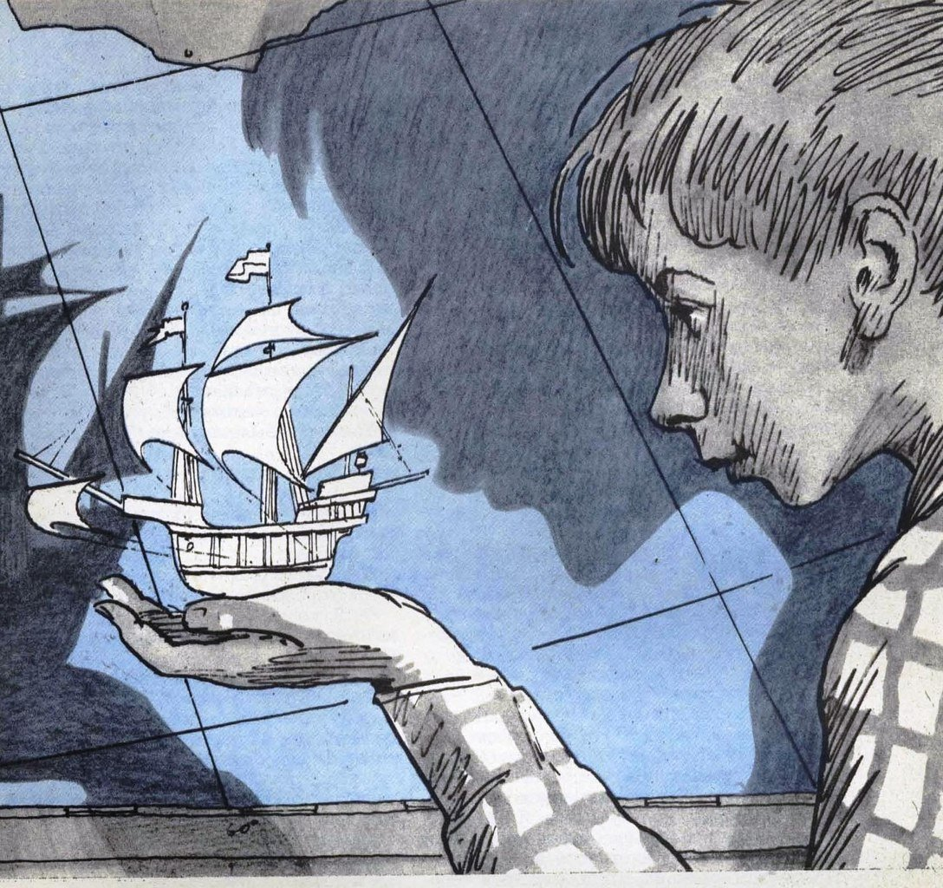
Тень каравеллы

Slide 9
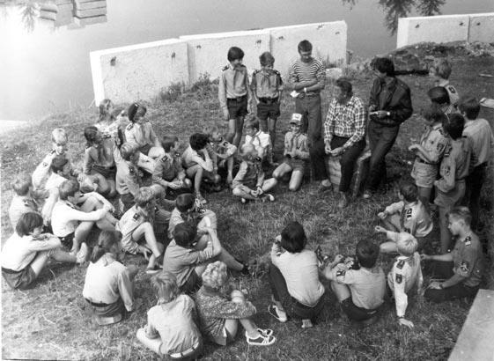
В детстве будущий писатель
обнаружил в себе способность
придумывать занимательные истории,
которые рассказывал
в кругу своих сверстников.

Slide 10
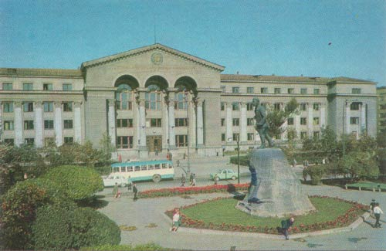
По окончании школы, в 1956 году,
Крапивин поступил на
факультет журналистики
Уральского государственного университета имени А. М. Горького.

Slide 11
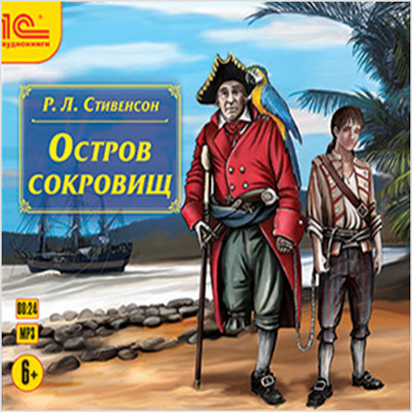
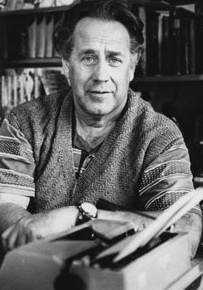
Взяться за перо и начать писать заставила
морская книга
«Остров сокровищ» Р.Л. Стивенсона

Slide 12
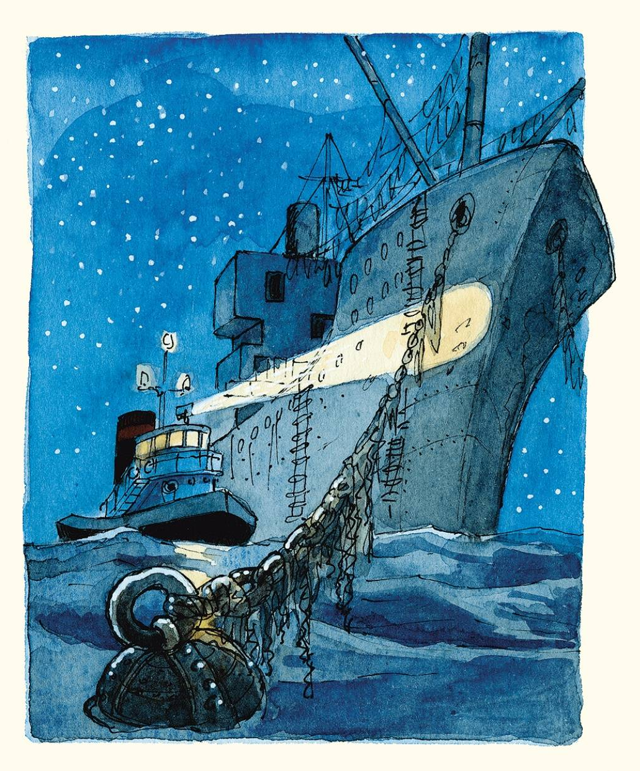
Первая книга В. П. Крапивина —
«Рейс „Ориона“» — вышла в 1962 году в свердловском издательстве.

Slide 13

В рассказе «Рейс „Ориона“»,
давшем название книге, мальчишки
Гарик и Серёжка
тратят много времени и сил,
чтобы воплотить мечту:
построить плот по образцу известного Кон-Тики.

Slide 14



Писал стихи и рассказы о друзьях своего детства.
Это оказалось не менее интересней, чем поиски кладов на острове.

Slide 15
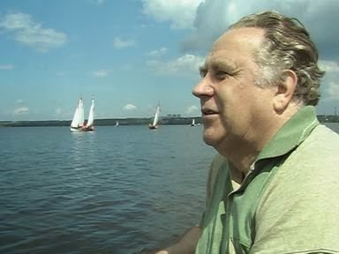
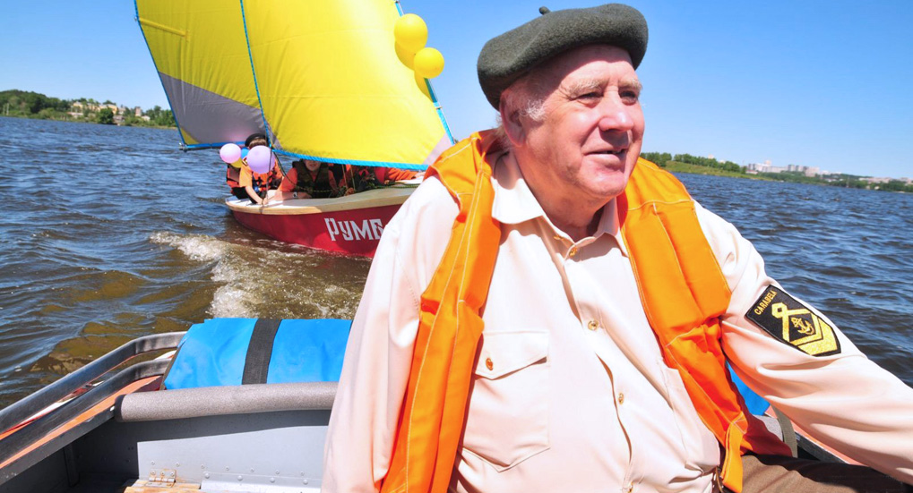
В 2010 году вышел фильм
«Легенды острова Двид»
по мотивам произведения «Дети синего фламинго».
Однако сам Владислав Петрович отозвался о фильме скептически, раскритиковав несколько ключевых моментов.
За долгую творческую деятельность было выпущено более 200 изданий книг Крапивина на разных языках мира, а также на его слова написана песня для исполнения хором.

Slide 16
Писал Крапивин все больше о
мальчишках
романтиках
мечтателях
прямодушных
искренних
умеющих дружить
любящих море и звёзды.

Slide 17
«Оруженосец Кашка» (1965);
«Валькины друзья и паруса» (1966);
«Бегство рогатых викингов» (1969);
«Тень Каравеллы» (1970);
«Алые перья стрел» (1971);
«Мальчик со шпагой» (1973—1975);
«Мушкетёр и фея» (1975);
«Ковёр-самолёт» (1975);
«Журавлёнок и молнии» (1981);
«Сказки Севки Глущенко» (1982).

Slide 18
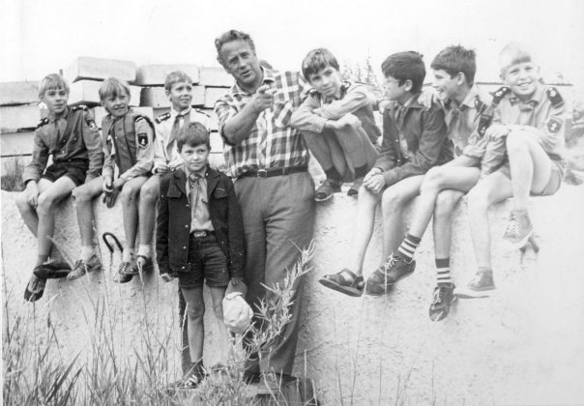
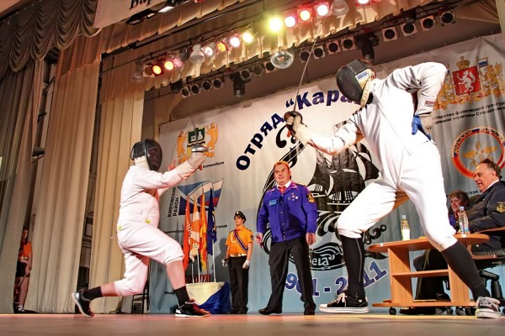
Крапивин создал детский отряд
«КАРАВЕЛЛА».

Slide 19
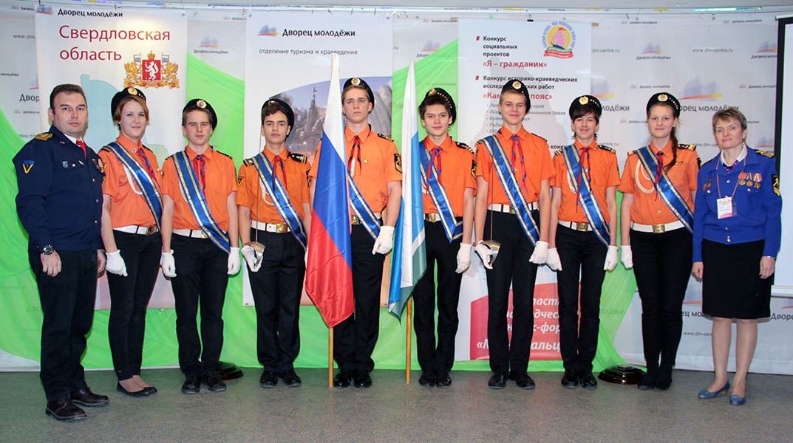
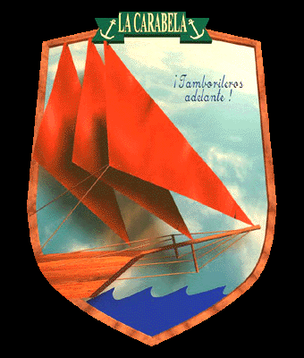

Slide 20
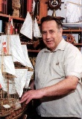
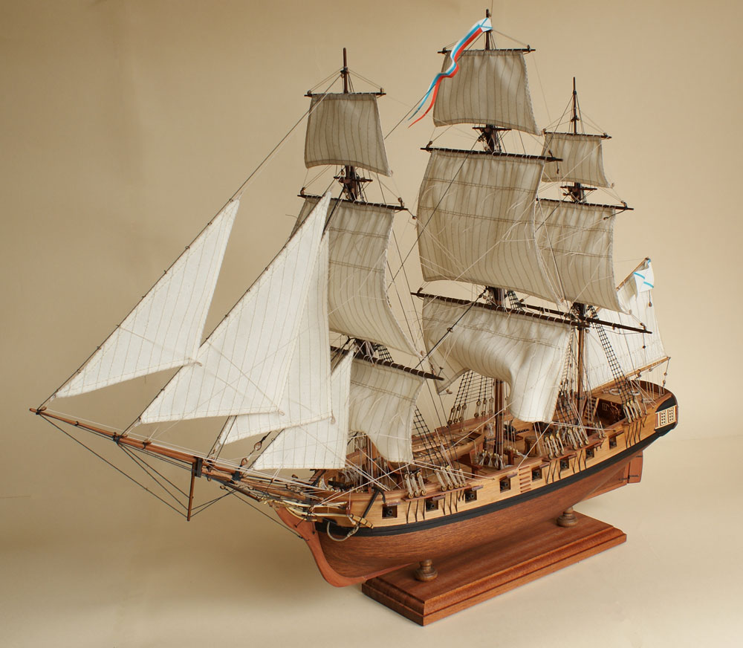
Учил ребят мастерить модели кораблей.

Slide 21
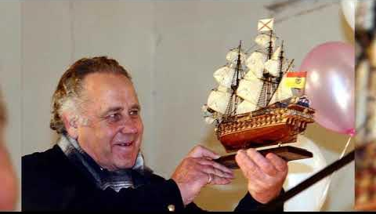

Slide 22
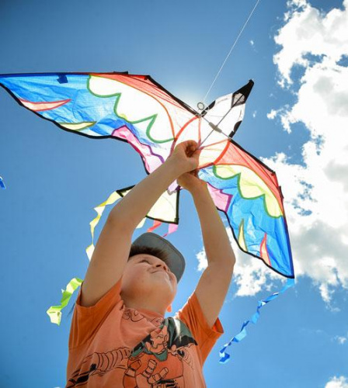
Делать воздушных змеев

Slide 23
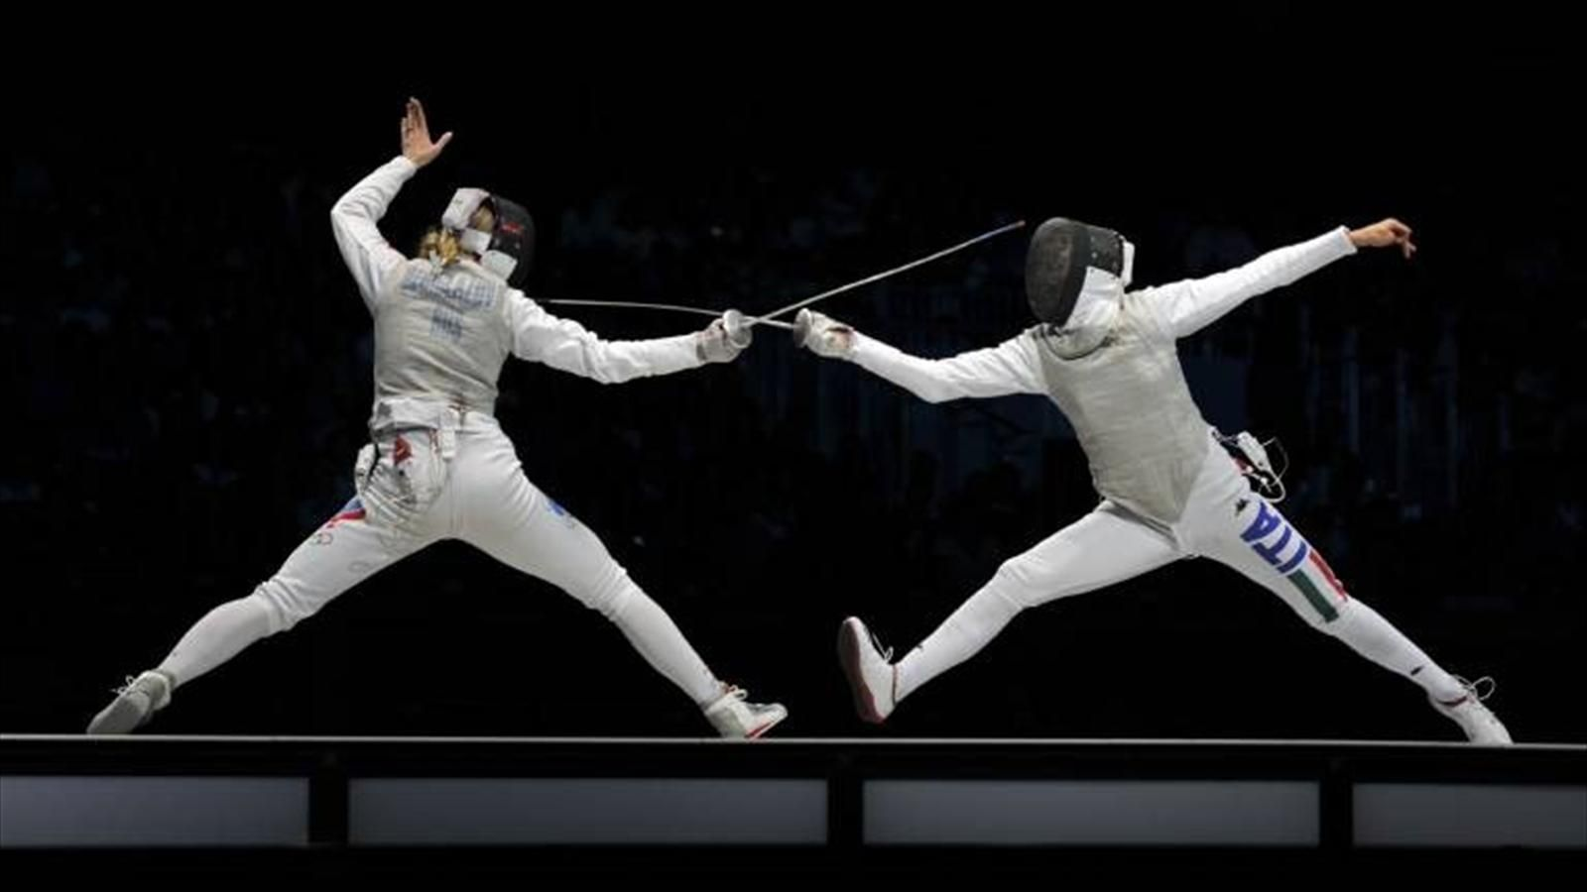
Фехтовать

Slide 24
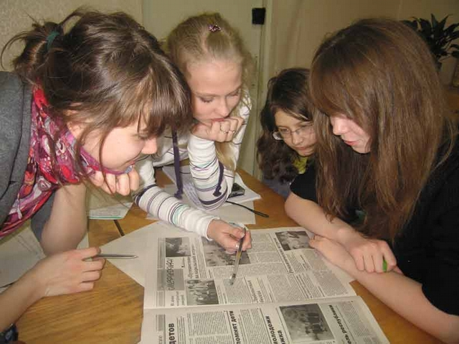
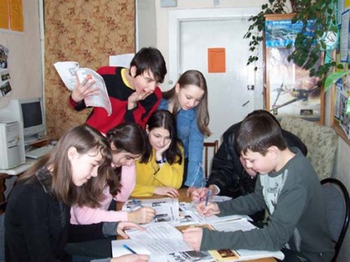
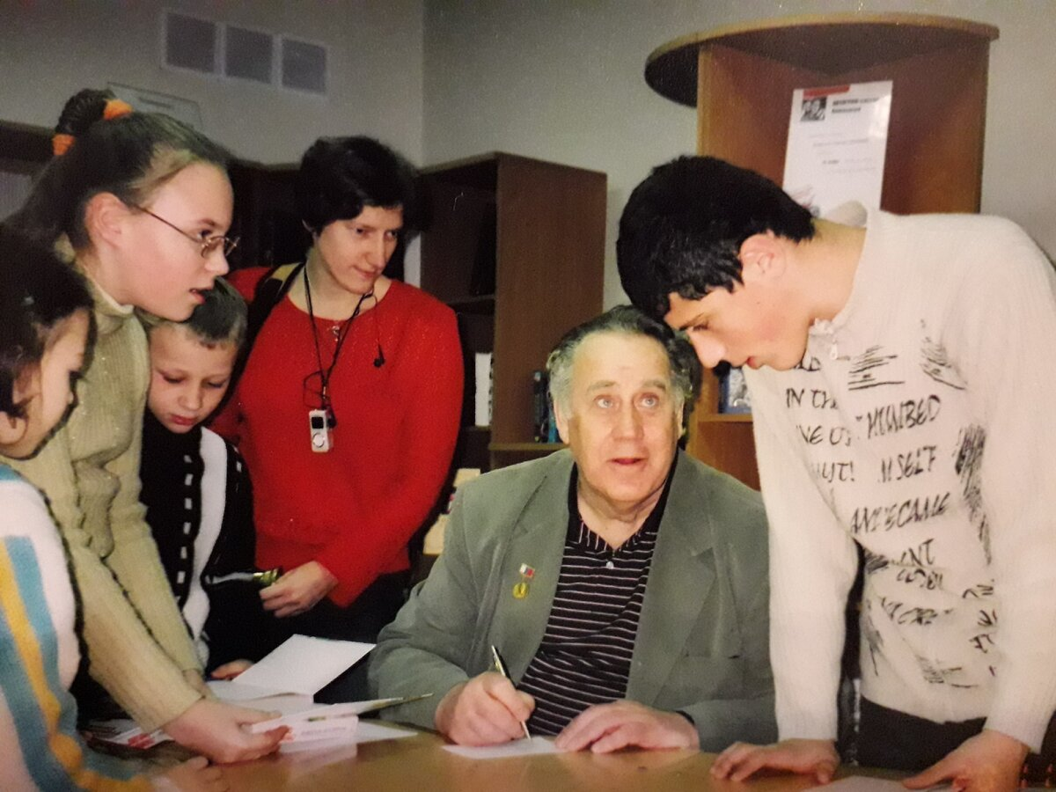
Писать заметки в детские журналы.

Slide 25
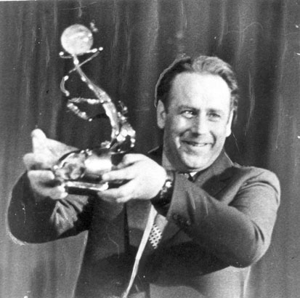
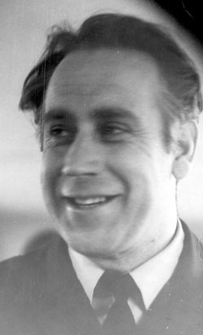

Slide 26
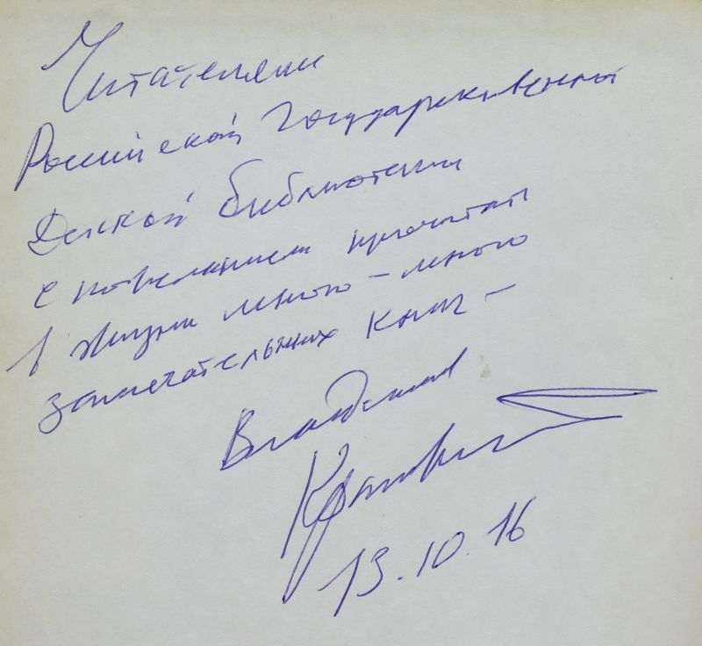
автограф

Slide 27
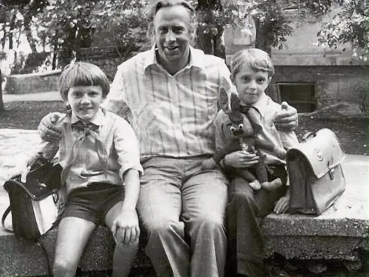
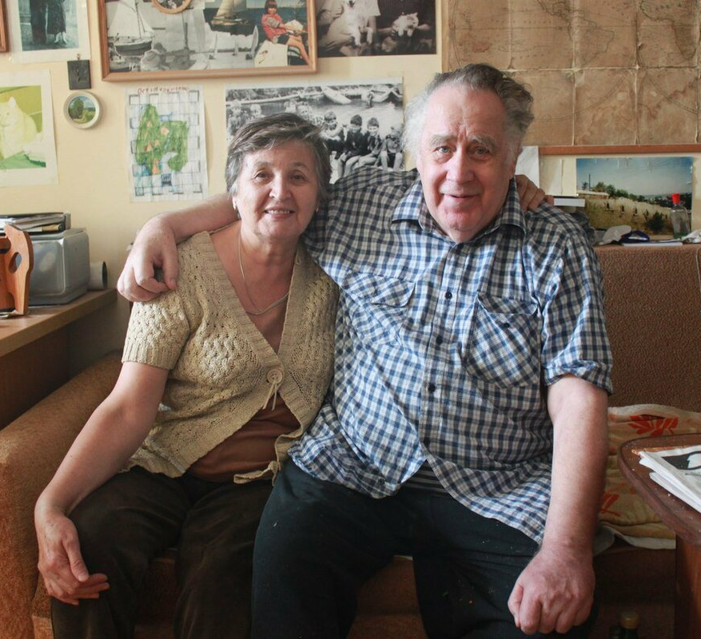
Семья
С 1964 года был женат на Ирине Васильевне Крапивиной, по образованию учительнице начальных классов. Старший сын Павел — художник и поэт, его дети Дарья и Пётр живут в Екатеринбурге. Младший сын Алексей — музыкант и писатель. Проживает в Санкт-Петербурге

Slide 28
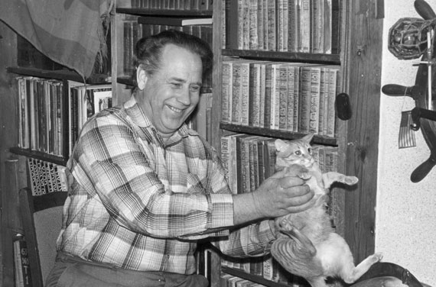
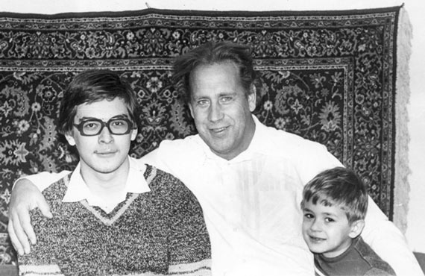

Slide 29
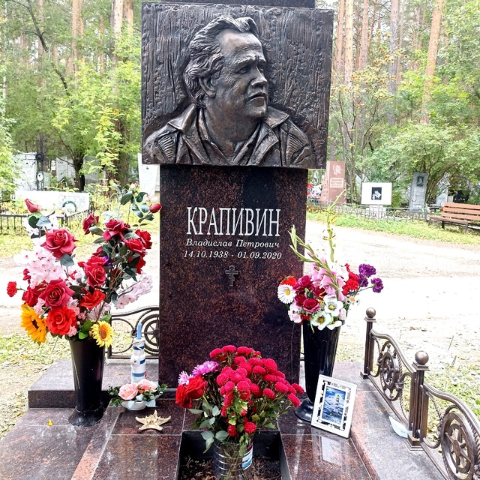
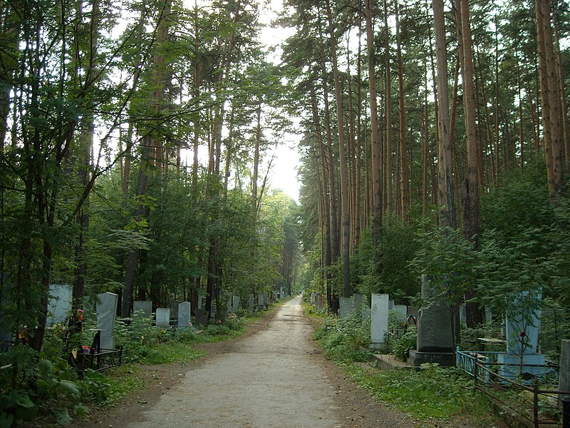
Болезнь и смерть
15 июля 2020 года Крапивин был госпитализирован с нарушениями речи и координации, небольшим кашлем.
Скончался 1 сентября 2020 года в Екатеринбурге.
Похоронен на Широкореченском кладбище.

Slide 30
награды
Лауреат премии Ленинского комсомола (1975),
знака ЦК ВЛКСМ имени А. Гайдара (1983),
кавалер ордена Трудового Красного Знамени (1984),
ордена Дружбы народов (1989),
звание отличника народного просвещения РСФСР (1980),
лауреат премии «Аэлита» (1983),
литературной премии губернатора Свердловской области (1999),
Российская литературная премии имени Александра Грина (2001), литературной премии «Малая Урания» (2001),
литературной премии имени разведчика Николая Кузнецова (2003), литературной премии имени Д. Н. Мамина-Сибиряка (2003),
премии «Большой Роскон» (2006).
Кавалер Ордена Рыцарей Фантастики (2003).
награжден Орденом Почета. Почётный гражданин города Екатеринбурга (2009).

